Slide 1
EFFECTIFS DU ROTARY ÉTAT DES LIEUX
Au 1er janvier 2019
[Nom]
[Date]
Notes:
NOTES À L’ATTENTION DU PRÉSENTATEUR : cette présentation peut être effectuée telle quelle ou en l’adaptant aux besoins de votre région. Dans tous les cas, vous devrez modifier les diapositives suivantes :
Diapositive 1 : Indiquez votre nom et la date à laquelle vous ferez cette présentation.
Diapositive 4 : Quand vous voyez un X dans les prochaines diapositives, remplacez-le par les données trouvées dans Rotary Club Central ou supprimez-le. Affichez la diapositive qui est actuellement masquée (à l’aide du mode Diaporama) afin de la rendre visible durant la présentation. Faites des comparaisons entre les tendances de votre région et celles au niveau mondial, et ajoutez-les.
Vous trouverez sur le Brand Center des images illustrant la campagne Place à l’action (diapositive 15). Allez dans le menu Ressources puis dans Outils.
PRÉSENTATEUR :
Les membres du Rotary sont notre plus capital le plus important : lorsque nos effectifs sont forts, nos clubs sont plus dynamiques, le Rotary est plus visible et nos membres ont davantage de ressources pour venir en aide à la collectivité.
Si nous voulons apporter un changement durable dans le monde, dans nos communautés et en nous-mêmes, nous devons contribuer à l’essor du Rotary : développer notre action, augmenter notre impact, mais surtout, accroître nos effectifs.
Afin que le Rotary reste en phase avec la société durant son deuxième siècle d’existence tout en répondant aux besoins de ses membres, nous devons faire preuve d’innovation, nous diversifier et nous adapter. Alors que nous sommes arrivés à plus de la moitié de l’année 2018/2019, il est important de se souvenir des outils et ressources à notre disposition si nous voulons atteindre nos objectifs.

Slide 2
VUE D’ENSEMBLE DES EFFECTIFS
 | 1er janvier 2019 | Depuis le 1er juillet 2018
Membres | 1 206 501 | +11 394
Rotary clubs | 35 663 | -18
Proportion femmes | 23 % | +1 %
Les 50 à 69 ans | 28 % | --
Moins de 40 ans | 5 % | --
Notes:
Au 1er janvier, nous avions :
1 206 501 ROTARIENS, ce qui correspond à une augmentation de 11 394 membres depuis le 1er juillet.
35 663 CLUBS (18 de moins qu’au 1er juillet). La création de clubs nous permet d’étendre notre portée et notre capacité d’action à travers le monde. Nous savons que pour beaucoup de clubs, la flexibilité s’est avérée une solution efficace pour faire face aux besoins variés des membres.
Les femmes représentent 23 pour cent de nos membres, une augmentation d’environ 1 pour cent depuis le 1er juillet.
Les informations fournies dans Rotary Club Central suggèrent que la majorité de nos membres ont entre 50 et 69 ans. Il faut néanmoins savoir que 41 pour cent des membres n’indiquent pas leur âge dans leur profil.
Quelle est la situation par rapport au 1er janvier 2018 ?

Slide 3
TENDANCES ANNUELLES : FACTURATION DE JUILLET ET JANVIER
2014/2015
2015/2016
2016/2017
2017/2018
2018/2019
JUILLET
JUILLET
JUILLET
JUILLET
JUILLET
-10 528 MEMBRES
À partir du 1er janvier 2018
Notes:
Ce graphique montre la nature cyclique du dénombrement de notre effectif ces cinq dernières années. Durant les cinq premiers mois de chaque année, le nombre de membres augmente. Cela est suivi d’une légère baisse peu avant la facturation du 1er janvier, c’est-à-dire vers le moment où les clubs mettent à jour leurs effectifs. Ensuite, les chiffres remontent jusqu’au mois de mai avant d’enregistrer une nouvelle baisse peu avant la facturation du 1er juillet.
Par rapport à janvier dernier, nous avons environ 10 000 membres de moins.
Il est important de bien comprendre ce cycle pour planifier nos efforts correctement. Pour développer nos clubs d’une année à l’autre, nous devons essayer d’augmenter nos effectifs de 3 à 5 pour cent entre juillet et mai.
NOTES À L’ATTENTION DU PRÉSENTATEUR : consultez Rotary Club Central pour obtenir les chiffres les plus récents.

Slide 4
xxxx MEMBRES
+/-xxx par rapport à 2015
xx CLUBS
+/- par rapport à 2015
DISTRICT xxxx :
TENDANCE AU (DATE) | DISTRICT | MONDE
Hommes / Femmes | XX % / XX % | 78 % / 22 %
Fidélisation nouveaux membres | XX % | 69 %
Fidélisation membres existants | XX % | 72 %
Membres de moins de 50 ans | XX % | 16 %
Membres de plus de 50 ans | XX % | 43 %
Âge non signalé | XX % | 41 %
Notes:
NOTES À L’ATTENTION DU PRÉSENTATEUR : vous trouverez sur Rotary Club Central des informations sur les tendances concernant le sexe et l’âge des membres.
SEULS LES DIRIGEANTS DE DISTRICTS PEUVENT ACCÉDER AUX RAPPORTS INDIQUÉS CI-DESSOUS.
Quand vous voyez un X dans les prochaines diapositives, remplacez-le par les données trouvées dans Rotary Club Central ou supprimez-le. Affichez la diapositive qui est actuellement masquée (à l’aide du mode Diaporama) afin de la rendre visible durant la présentation. Faites des comparaisons entre les tendances de votre région et celles aux niveau mondial, et ajoutez-les.
Sous « Rapports » dans Rotary Club Central :
« Les clubs dans le district » fournit le nombre de clubs et de membres.
« Viabilité et croissance des membres » indique les tendances de la fidélisation sur trois ans.
« Historique à 5 ans de l’effectif du Rotary club » fournit les tendances de l’effectif.
« Viabilité et croissance du club » indique les tendances de développement de l’effectif sur cinq ans.
PRÉSENTATEUR :
PROFIL DU DISTRICT Dxxx, au (date)
TENDANCES GÉNÉRALES Actuellement, il y a xx clubs et xxxx membres.
FIDÉLISATION Le profil du district entre juillet 2015 et juin 2018 (3 ans) est le suivant : Le taux de fidélisation des nouveaux membres est de xx % ; celui des membres existants est de xx %.
Ce taux est calculé pour un cycle de trois ans. Par conséquent, un nouveau membre est un individu ayant rejoint le Rotary au cours de ces trois dernières années :
xx pour cent des membres ayant rejoint le Rotary avant le 1er juillet 2015 sont toujours membres
xx pour cent des membres ayant rejoint le Rotary après le 1er juillet 2015 sont toujours membres
[Ajoutez vos observations :]
ÂGE ET SEXE La moyenne d’âge dans le district est de xx ans et nous avons xx pour cent d’hommes et xx pour cent de femmes, ce qui représente un changement [significatif/insignifiant/léger] sur les trois dernières années. Et xx pour cent des membres ont 50 ans ou plus.
[Ajoutez vos observations :]

Slide 5
≈ 80 000 NOUVEAUX MEMBRES
EFFECTIF
AU 1ER JANVIER
1 206 501
≈ 67 000 DÉPARTS
> 1 an | 22 %
1 à 2 ans | 30 %
3 à 5 ans | 17 %
6 à 10 ans | 12 %
+ de 10 ans | 19 %
ANCIENNETÉ
Notes:
Il est clair que le Rotary a beaucoup à offrir aux près de 80 000 personnes qui, chaque année, décident de rejoindre un club : la possibilité d’avoir un impact positif dans le monde, de passer à l’action localement, de nouer des amitiés et de perfectionner ses compétences.
Cela dit, un nombre quasiment égal de membres nous quittent tous les ans. De surcroît, 52 pour cent des nouveaux membres nous quittent dans la première année.
Les statistiques montrent que les départs ont plus de chances de survenir avant la troisième et après la dixième année. Mais le mécontentement peut s’installer à tout moment. Le Rotary propose d’innombrables moyens de s’impliquer à tous les niveaux, que ce soit en siégeant à une commission, en rejoignant une Amicale d’action ou une Amicale professionnelle ou de loisirs, en faisant du mentorat ou en participant à une action. Pour ce faire, nous devons permettre à nos membres d’assouvir leurs passions en leur indiquant les opportunités qui se présentent à eux au sein du Rotary. Notre meilleure stratégie est d’impliquer activement nos membres.

Slide 6
Trop cher/ Trop de temps
Environnement du club
Attentes non satisfaites
RAISONS DES DÉPARTS
31 %
21 %
15 %
43 %
NE recommanderaient PAS leur club
35 %
NE recommanderaient PAS le Rotary
Notes:
Voilà ce que nous savons sur les membres qui quittent le Rotary.
Trois raisons reviennent constamment : le coût ou le temps requis, l’atmosphère qui règne dans le club ou des attentes non satisfaites. Ces attentes portent sur des domaines divers : bénévolat ou implication dans la collectivité, amitiés, networking, actions ou activités.
Les anciens membres sont 43 % à affirmer qu’ils ne recommanderaient pas leur ancien club et 35 % à dire qu’ils ne recommanderaient pas le Rotary en général.
Les trois choses qui comptent le plus pour les Rotariens sont l’action locale, le networking et l’amitié. De nombreux membres potentiels sont également intéressés par l’action internationale. S’ils n’obtiennent pas au Rotary ce qu’ils sont venus y chercher, ils partent.
Pour cette raison, de nombreux clubs ont décidé de mettre l’accent sur la participation et non l’assiduité. Pour mieux aider les clubs, les services Effectif du Rotary ont sondé les dirigeants de club afin de savoir quels étaient leurs principaux problèmes.

Slide 7
DIFFICULTÉS AU NIVEAU DES CLUBS
ATTIRER DES NOUVEAUX MEMBRES
ADOPTER LA FLEXIBILITÉ
POURVOIR LES POSTES DE DIRIGEANTS
ROTARY.ORG/FR/MEMBERSHIP
Notes:
40 pour cent des sondés affirment qu’attirer de nouveaux est leur plus grosse difficulté. Ils sont également nombreux à dire que répondre aux besoins variés des membres, les encourager à s’impliquer ou à occuper un poste de dirigeant n’étaient pas une mince affaire.
Il n’existe pas de formule magique, mais le Rotary International propose des outils et des stratégies pour aider les clubs à rester en phase avec la société. Si vous ne savez pas où commencer, je vous suggère de consulter les ressources disponibles sur Rotary.org/fr/membership. Vous y trouverez des idées pour impliquer les membres actuels, entrer en rapport avec des membres potentiels et vous assurer que les nouveaux membres se sentent les bienvenus. Les diapositives suivantes illustrent les moyens de surmonter ces trois principales difficultés.

Slide 8
VOTRE CLUB EST-IL EN BONNE SANTÉ ?
ROTARY.ORG/FR/MEMBERSHIP Bilan de santé du club Outils d’évaluation de l’effectif
ROTARY.ORG/LEARN Votre club est-il en bonne santé ? Améliorer l’expérience de membre du club Diversification du club Accroître la fidélisation
Notes:
En général, une baisse des effectifs n’est pas un problème en soi, mais le symptôme d’un plus gros problème qu’il est nécessaire de résoudre. Un club dynamique et novateur qui a un réel impact dans sa ville attirera des membres potentiels.
Réaliser une évaluation du club est essentiel. La composition du club reflète-elle celle de la collectivité ? Nos actions sont-elles vraiment utiles ? Prenons-nous du plaisir à ce que nous faisons ? Nos membres sont-ils satisfaits ? Et pourquoi enregistrons-nous des départs ?
Mon Rotary propose des outils, des cours en ligne et des webinaires pour vous aider à répondre à ces questions et découvrir les forces et les faiblesses de votre club.

Slide 9
5 RAISONS DE CONSULTER LES DEMANDES DE PROSPECTS
+ de 19 500 | demandes par an
50 % | ont un rapport personnel au Rotary
64 % | ont moins de 40 ans
35 % | sont des femmes
+ de 58 % | n’ont pas de réponse
MY.ROTARY.ORG/FR → GESTION → ADMINISTRATION CLUB & DISTRICT
Notes:
Dans les régions dont l’effectif a diminué, un pourcentage tout aussi élevé de membres potentiels n’ont jamais été contactés. Les membres potentiels sont des prospects qui utilisent le formulaire en ligne du Rotary pour indiquer leur souhait de rejoindre un club. L’année dernière, 19 500 personnes ont rempli ce formulaire.
Aux États-Unis, par exemple, les effectifs ont diminué d’environ 4 800 membres en 2017/2018. Durant la même période, 7 640 membres potentiels ont été identifiés. Imaginez les résultats que nous pourrions obtenir si le système de gestion des prospects était administré avec rigueur. Bien que tous les prospects ne deviennent pas forcément un membre du Rotary, il n’en demeure pas moins que certains s’avèrent être une arrivée précieuse.
Lorsque des membres potentiels expriment leur intérêt sur le site du Rotary, une alerte est envoyé à un district via la page Gestion des prospects de Mon Rotary. Les dirigeants de district et de club peuvent ensuite suivre l’évolution de chaque prospect sur cette page. C’est un moyen efficace et transparent de tenir tout le monde au courant du dernier statut des membres potentiels.
Malheureusement, moins de la moitié d’entre eux a été contacté par un club. En ignorant ces demandes, les clubs passent à côté de véritables trésors d’opportunités et ne donnent pas une bonne image du Rotary.

Slide 10
ADOPTER LA FLEXIBILITÉ
FORMAT
DES RÉUNIONS
FRÉQUENCE ET HEURE DES RÉUNIONS
ALTERNATIVE :
CATÉGORIES DE MEMBRES
ROTARY.ORG/FR/FLEXIBILITY
Notes:
La deuxième difficulté citée par les dirigeants de club concerne la flexibilité visant à satisfaire les besoins de tous les membres.
Les clubs peuvent faire preuve de souplesse en instaurant des formats alternatifs, en variant la fréquence ou le lieu des réunions, ou en proposant de nouvelles catégories de membres pour permettre à un éventail plus large de la population de faire partie de la famille du Rotary. Vous trouverez de plus amples informations sur rotary.org/fr/flexibility.
Nous vous faisons quelques suggestions pour mieux répondre aux besoins des membres et de la collectivité :
Si des personnes qualifiées ne peuvent pas assister aux réunions de votre club, créez un club satellite pour leur donner une chance de rejoindre le Rotary.
Changez le format ou la fréquence de vos réunions en vous réunissant seulement deux fois par mois ou autour d’un apéritif plutôt que d’un repas. Vous pouvez également remplacer une réunion statutaire par une action ou une activité.
Proposez de nouvelles catégories de membres. Par exemple, les entreprises pourraient devenir membres de votre club en envoyant des employés à vos réunions. Vous pouvez aussi proposer une formule moins coûteuse pour attirer de jeunes professionnels.
Reconnaissez le potentiel des réunions en ligne pour accommoder les membres à l’emploi du temps chargé ou souvent en déplacement.
Vous pouvez même envisager de créer un club tourné vers une cause que tous ses membres souhaitent défendre.

Slide 11
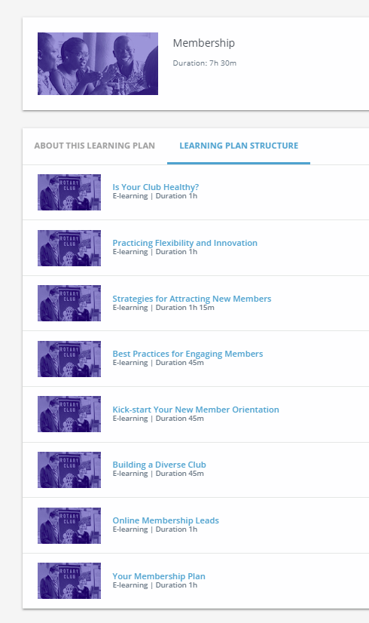
DÉVELOPPEMENT PROFESSIONNEL
Réunions de formation Mentorat Leadership en action Actions Centre de formation en ligne Webinaires
ROTARY.ORG/LEARN
Notes:
Enfin, voici quelques questions à vous poser si vous éprouvez des difficultés à impliquer vos membres ou à pourvoir des postes de dirigeants :
Nos membres souhaitent-ils se perfectionner ou faire du networking ?
Notre club propose-t-il des opportunités de développement professionnel ?
Souhaitons-nous avoir des dirigeants capables de façonner l’avenir de notre club ?
Appartenir à un Rotary club donne la possibilité d’être en contact avec d’autres professionnels qui souhaitent se mettre au service de la collectivité. Mais les membres n’ont pas à occuper un poste de dirigeant pour faire preuve de leadership. Ils peuvent recommander des actions, faire du mentorat, organiser une activité ou participer à des réunions de formation au niveau du club ou du district.
Le centre de formation en ligne est une ressource importante à porter à la connaissance des membres. Les cours sont interactifs et peuvent être suivis par tout Rotarien quelle que soit son ancienneté. Des webinaires sont également proposés sur rotary.org/fr/webinars. Ils portent sur divers sujets tels que la gestion des prospects, la création de clubs ou les futures catégories de membres.

Slide 12
ROTARY.ORG/FR/ROTARACT
Notes:
De nouveaux leaders émergent partout tous les jours et ils sont prêts à apporter leur contribution. Le Rotaract est une nouvelle façon de les impliquer. Les clubs Rotaract locaux permettent aux jeunes de développer des relations à long-terme avec des dirigeants de leurs communautés tout en participant à des actions à fort impact. Aujourd’hui, un Rotaractien peut être à la fois membre d’un club Rotaract et d’un Rotary club, pour une transition douce qui lui permettra de quitter son club Rotaract en temps voulu.
Notre objectif est de doubler le nombre de clubs Rotaract dans le monde. En plus de soutenir et de créer des relations avec les jeunes professionnels, cet objectif vient renforcer le nouveau plan stratégique du Rotary pour créer de nouveaux canaux vers le Rotary.
Les jeunes peuvent devenir d’excellents membres, mais pour qu’ils rejoignent nos clubs nous devons d’abord les comprendre. Le kit « Impliquer les jeunes » sur Rotary.org/fr/membership propose des conseils et des ressources pour vous aider à impliquer des jeunes de votre région.

Slide 13
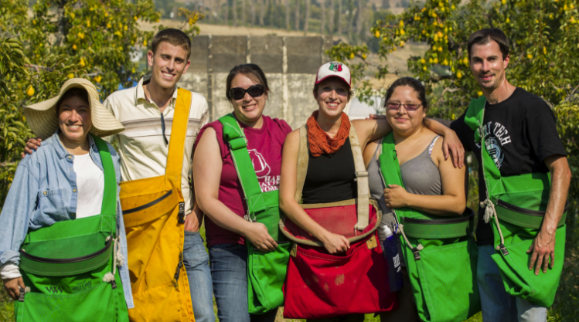
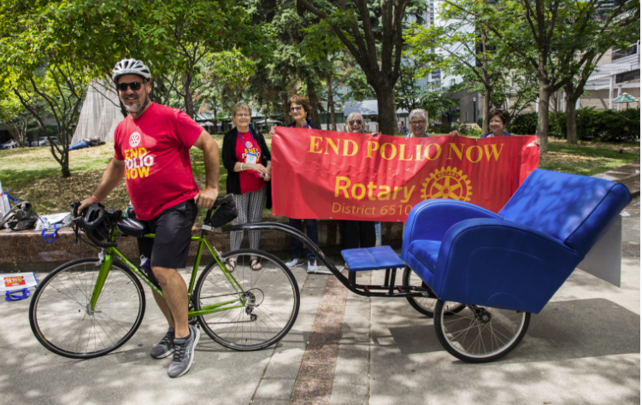
CLUB.INNOVATIONS@ ROTARY.ORG
Notes:
Le Rotary souhaite savoir ce qui fonctionne dans vos clubs. Faites part de vos expériences de club en matière d’innovation et de flexibilité pour une chance de les voir figurer dans une newsletter, notre blog La voix du Rotary, nos magazines ou nos réseaux sociaux. En outre, les membres peuvent également échanger leurs meilleures pratiques dans le groupe de discussion consacré aux meilleures pratiques Effectif.
Envoyez vos réussites à club.innovations@rotary.org afin que nous puissions les diffuser dans l’ensemble du monde rotarien et continuer à montrer que les Rotariens font Place à l’action.

Slide 14
Notes:
Lorsque l’on rejoint un Rotary club, on voit son propre potentiel démultiplié. C’est parce que l’on rejoint un réseau de plus d’1,2 million d’hommes et de femmes qui font place à l’action — des bénévoles qui souhaitent améliorer les conditions de vie partout dans le monde. Mais être membre ne signifie pas grand chose si vous ne savez pas saisir les opportunités qui se présentent à vous au Rotary.

Slide 15
Notes:
Nos membres sont notre plus capital le plus important : un réseau diversifié de professionnels qui se mettent au service de la collectivité. Ensemble, nous voyons un monde où les gens se rassemblent et passent à l’action pour apporter un changement durable – dans le monde, dans leur communauté et en eux-mêmes.
Je vous remercie de votre attention.
Avez-vous des questions ?
NOTES À L’ATTENTION DU PRÉSENTATEUR :
Adressez vos questions à MembershipDevelopment@rotary.org.
Vous trouvez d’autres tendances mondiales dans l’état des lieux de juillet 2018.

